Slide 1
Progetto Speciale Multiasse “Sistema Sapere e Crescita” P.O. FSE Abruzzo 2007-2013 Piano degli interventi 2012-2013 Intervento A) promozione della conoscenza
Titolo Borsa
“Progettazione, sviluppo e gestione di ambienti ad atmosfera controllata (clean rooms) per la conduzione di processi tecnologici per l’industria chimica, farmaceutica, elettronica delle bio-tecnologie”
Borsista: Mafalda Musti
Docente LNGS: Roberto Tartaglia
Tutor LNGS: Marco Tobia
Azienda: Università degli Studi dell’Aquila-Dipartimento di Ingegneria Industriale, dell’Informazione ed Economia (DIIIE)
Tutor azienda: Luciano Fratocchi

Slide 2
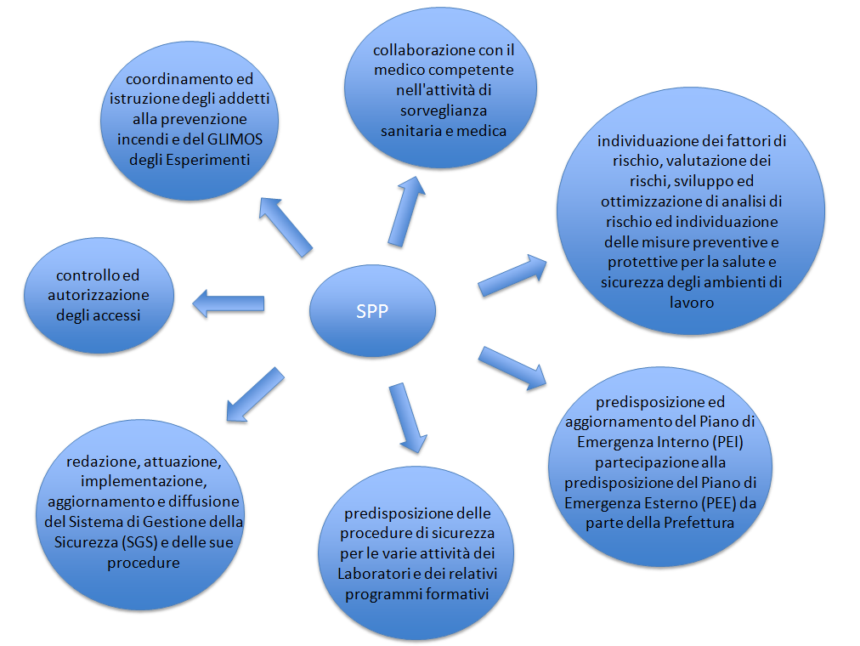
Inserimento nell’organico del Servizio di Prevenzione e Protezione dei LNGS

Slide 3
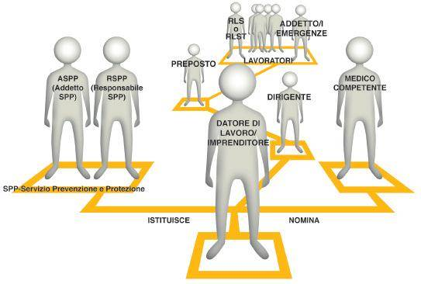
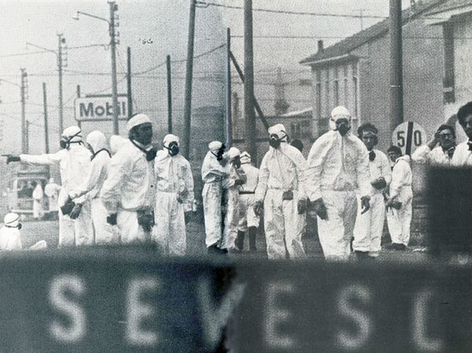
Formazione rispetto alle normative vigenti nell’ambito della Sicurezza
D.Lgs. 17 Agosto 1999 n.334
aggiornato e coordinato con
D.Lgs 21 Settembre 2005 n.238
Decreto Legislativo n. 81/08
Testo unico sulla sicurezza
Impianti a Rischio di Incidente Rilevante
Salute e sicurezza dei lavoratori nei luoghi di lavoro
Attività
aspetti della sicurezza nei Laboratori Sotterranei dei LNGS
classificazione delle sostanze pericolose
applicazioni di metodi per l’analisi di rischio (HAZOP, FMECA, FTA, ETA)
anche attraverso l’utilizzo di Software applicativi per la valutazione del Rischio chimico
realizzazione di una clean room presso i Laboratori Sotterranei dei LNGS

Slide 4
VALUTAZIONE DEL RISCHIO CHIMICO
La valutazione del rischio chimico deve essere effettuata secondo i criteri dell’art.223 del D.Lgs 81/08 e s.m.i.
Analisi del processo lavorativo e classificazione delle mansioni
Identificazione degli agenti chimici pericolosi
Proprietà pericolose degli agenti chimici identificati
Informazioni sulla salute e sicurezza comunicate dal produttore e fornitore tramite la scheda di sicurezza
Livello, tipo e durata dell’esposizione
Circostanze in cui viene svolto il lavoro in presenza degli agenti chimici pericolosi
Valori limite di esposizione e valori limite biologici
Misure preventive e protettive adottate o da adottare
9. Eventuali azioni di sorveglianza già intraprese
10.Definizione del livello del rischio per ogni sostanza
D.Lgs. N. 81/2008 e s.m.i, Titolo IX Criteri e strumenti per la valutazione e la gestione del rischio chimico negli ambienti di lavoro.
Regolamento (CE) n. 1907/2006 – REACH
Registration Evaluation Authorisation Restriction of Chemicals.
Regolamento (CE) n.1272/2008, denominato CLP Classification Labelling Packaging .

Slide 5
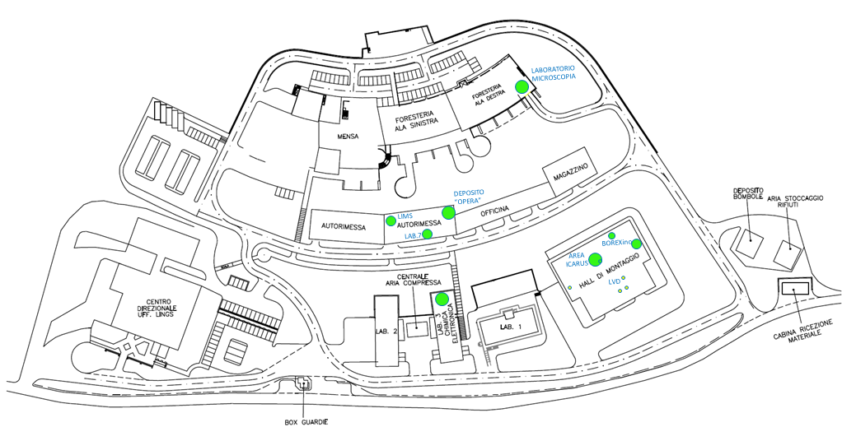
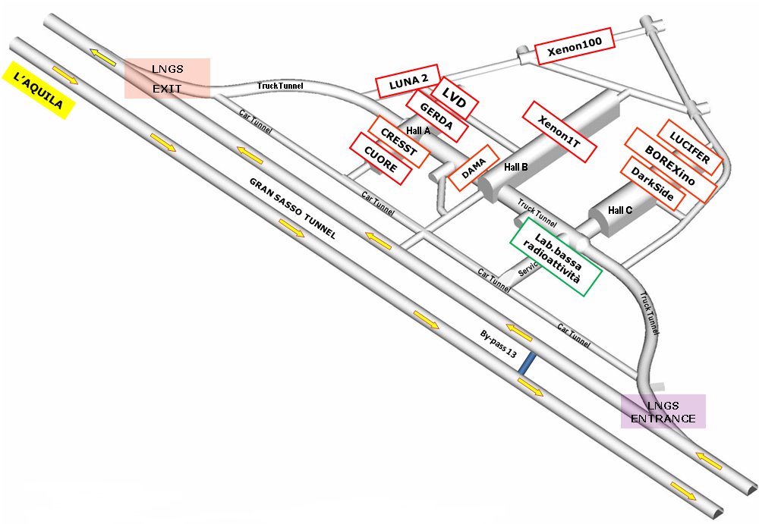
VALUTAZIONE DEL RISCHIO CHIMICO
Identificazione degli agenti chimici pericolosi - Aree interessate
Laboratori Sotterranei
Laboratori Esterni
La classificazione delle sostanze pericolose e la relativa scheda di sicurezza costituiscono un valido strumento di informazione ai fini della sicurezza e del corretto smaltimento del prodotto.

Slide 6
VALUTAZIONE DEL RISCHIO CHIMICO
LA SCHEDA DI SICUREZZA (SDS o MSDS)
è obbligatoria (D. Lgs. 52/97, art. 2);
deve essere redatta da chi produce o importa la sostanza (Direttiva CE 155/91 );
descrive:
caratteristiche tossicologiche;
caratteristiche chimico-fisiche;
rischi e relative cautele da adottare durante movimentazione, stoccaggio, trasporto, utilizzo e smaltimento del prodotto.
Obiettivi:
collettamento e diffusione delle schede di sicurezza nel pieno rispetto del SGA e del SGS;
mantenere aggiornato l’archivio del SA e del SPP;
rendere noti i rischi per la sicurezza e la salute dei lavoratori.

Slide 7
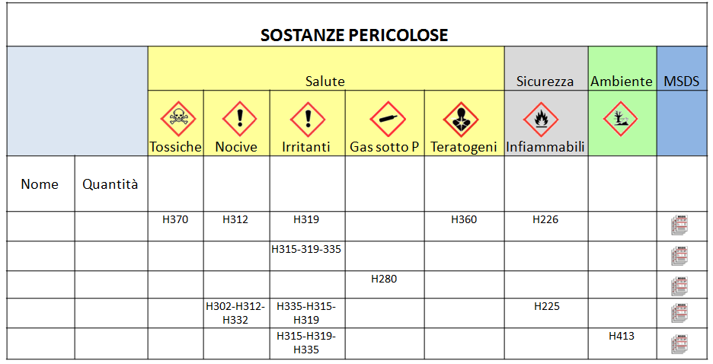
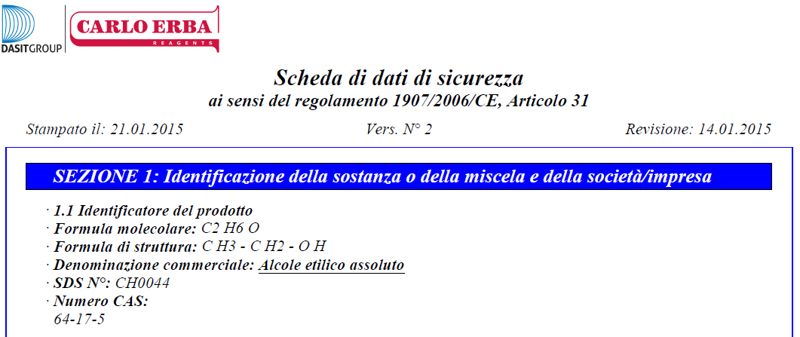
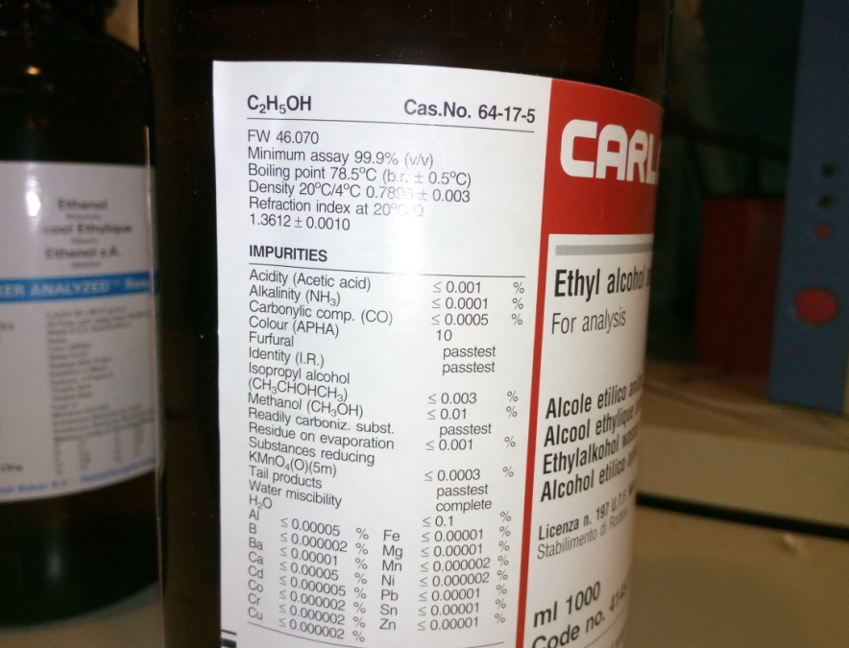
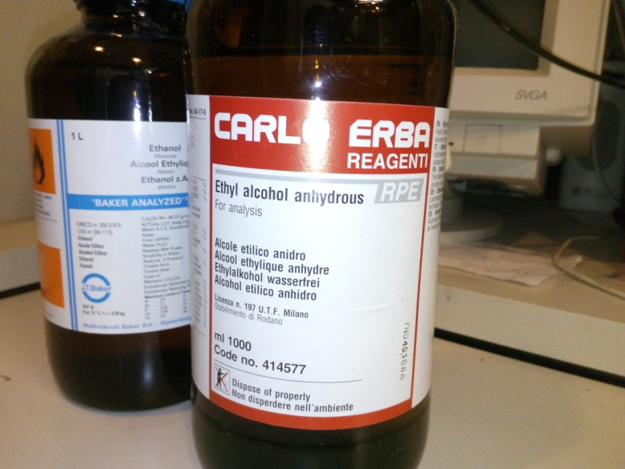
VALUTAZIONE DEL RISCHIO CHIMICO

Slide 8
VALUTAZIONE DEL RISCHIO CHIMICO

Slide 9
VALUTAZIONE DEL RISCHIO CHIMICO
SOFTWARE PER LA VALUTAZIONE DEL RISCHIO CHIMICO
PSL-A.R.Chi.Me.DE | Programma EASE (Estimation And assessment of Substance Exposure) utilizzato in Europa nel programma EUSES (European Union System for Evaluation of Substances) che si trova anche in quello presentato dalla Regione Emilia Romagna.
Definizione del livello di rischio attraverso l’utilizzo di modelli/algoritmi.
R = Rischio derivante dall'esposizione ad agenti chimici pericolosi
P = Indice di pericolosità intrinseca di una sostanza o di un preparato (identificato con le frasi di rischio)
E = Livello di esposizione dei soggetti nella specifica attività lavorativa.
Algoritmo
PSL-A.R.Chi.Me.DE | R=PxE

Slide 10
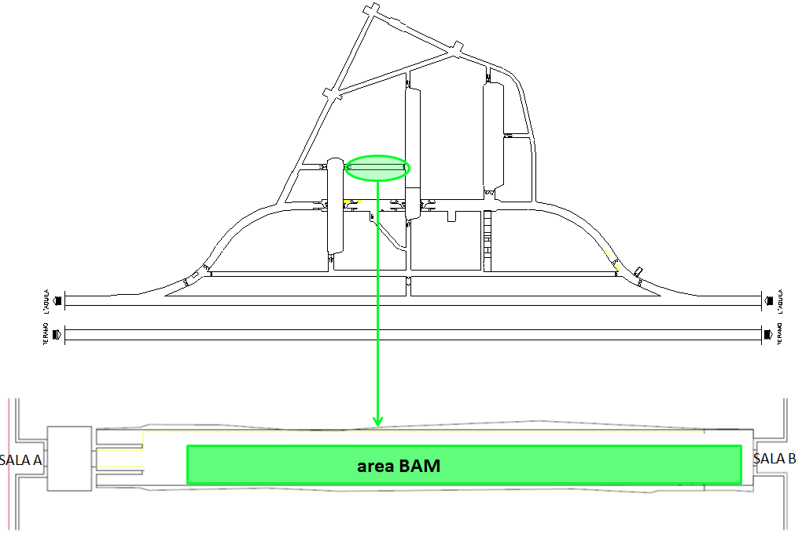
REALIZZAZIONE DI UNA CLEAN ROOM
REALIZZAZIONE DI UNA CLEAN ROOM PRESSO I LABORATORI SOTTERRANEI DEI LNGS
Definire i requisiti tecnici per la realizzazione di una Clean Room ubicata presso i LNGS nella galleria di by-pass tra la sala “A” e la sala “B”, denominata “area BAM”, al fine di avere un’area di lavoro a maggior livello di purezza per misure di radioattività con tecniche avanzate quali spettrometria alfa, beta e gamma.
Proposta Progettuale
Zona a contaminazione controllata di Classe 100 -ISO 5.
Le classi di contaminazione dei vari ambienti realizzati sono conformi a quanto previsto dalla normativa ISO 14644-1/Federal Standard 209E.

Slide 11
REALIZZAZIONE DI UNA CLEAN ROOM
Class | Particles / ft³
 | ≥ 0.1 µm | ≥ 0.2 µm | ≥ 0.3 µm | ≥ 0.5 µm | ≥ 5.0 µm
1 | 35 | 7.5 | 3 | 1 | NA
10 | 350 | 75 | 30 | 10 | NA
100 | NA | 750 | 300 | 100 | NA
1,000 | NA | NA | NA | 1.000 | 7
10,000 | NA | NA | NA | 10.000 | 70
100,000 | NA | NA | NA | 100.000 | 700
Limiti della Classe di Contaminazione per Clean Rooms secondo Federal Standard 209E
ISO Classification number | Maximum concentration limits (particles/m³ of air) for particles equal to and larger than the considered sizes shown below
 | ≥ 0.1 µm | ≥ 0.2 µm | ≥ 0.3 µm | ≥ 0.5 µm | ≥ 1 µm | ≥ 5.0 µm
ISO Class 3 | 1,000 | 237 | 102 | 35 | 8
ISO Class 4 | 10,000 | 2,370 | 1,020 | 352 | 83
ISO Class 5 | 100,000 | 23,700 | 10,200 | 3,520 | 832 | 29
ISO Class 6 | 1,000,000 | 237,000 | 102,000 | 35,200 | 8,320 | 293
ISO Class 7 |  |  |  | 352,000 | 83,200 | 2,930
ISO Class 8 |  |  |  | 3,520,000 | 832,000 | 29,300
ISO Class 9 |  |  |  | 35,200,000 | 8,320,000 | 293,000
Limiti della Classe di Contaminazione per Clean Rooms secondo Normativa ISO 14644 - 1
ISO 14644-1 Classes | Class | Class | Class | Class | Class | Class
 | 3 | 4 | 5 | 6 | 7 | 8
FS 209 Classes | Class | Class | Class | Class | Class | Class 6
 | 1 | 10 | 100 | 1,000 | 10,000 | 100,000
Comparazione dei limiti di Classe di Contaminazione per Clean Rooms secondo Normativa ISO 14644 – 1 e FED STD 209E

Slide 12
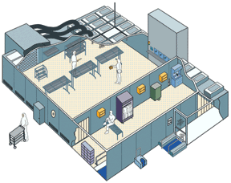
REALIZZAZIONE DI UNA CLEAN ROOM
impianto di trattamento aria e climatizzazione HVAC (Heating, Ventilating and Air Conditioning) da asservire alla clean room ed alle aree attigue alla stessa;
rete di distribuzione aria compressa;
rete di distribuzione azoto liquido e gassoso;
rete distribuzione acqua e di un sistema centralizzato per la produzione di acqua ultrapura;
flow cabinet o “cabina pulita” con classe di pulizia migliore (ISO 4) rispetto alla Camera in cui è inserita (ISO5), per la protezione di apparecchiature e processi critici;
cappa chimica a ricircolo d’aria senza raccordo, in grado di filtrare gli inquinanti prima di ricircolare l’aria pulita nel locale, evitandone il rilascio all’esterno;
sistema di interblocco di mantenimento delle pressioni differenziali;
impianto elettrico e sistema UPS;
impianto di illuminazione al LED;
impianto antincendio;
sistema rilevazione fumi e sensori gas;
sistema TVCC e controllo accessi;
intervento funzionale sull’intera area BAM.

Slide 13
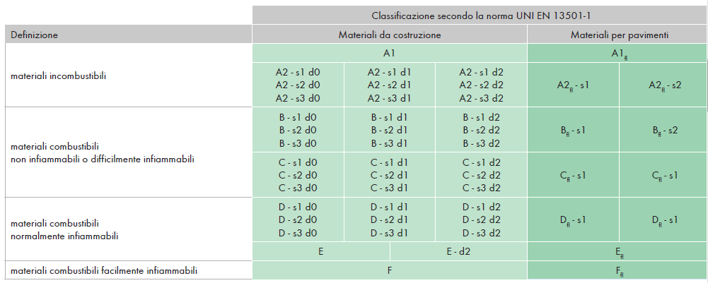
REALIZZAZIONE DI UNA CLEAN ROOM
Analisi Economica
costi di costruzione della Clean Room garantendo le seguenti classi di reazione al fuoco previste dalla norma UNI EN 13501-1
Norma UNI EN 1350-1
Regolamenta la classificazione di reazione al fuoco dei prodotti e degli elementi da costruzione
costi relativi gli impianti necessari ed accessori
Università degli Studi dell’Aquila
Dipartimento di Ingegneria Industriale dell’Informazione ed Economia (DIIIE)

Slide 14
REALIZZAZIONE DI UNA CLEAN ROOM
Università degli Studi dell’Aquila
Dipartimento di Ingegneria Industriale dell’Informazione ed Economia (DIIIE)
SSD Ingegneria Economico - Gestionale
Analisi Tecnico - Economica
Business Plan Exploration sulle potenziali aziende dei settori bio-tecnologico, chimico e farmaceutico del polo Aquilano.
Descrizione sommaria del progetto d'investimento;
Analisi di mercato, indicazioni sul mercato, sulle caratteristiche della concorrenza e su fattori critici (punti di forza e punti di debolezza rispetto al mercato);
Descrizione della fattibilità tecnica del progetto relativamente al processo produttivo, alla necessità di investimenti in impianti, alla disponibilità di manodopera e di servizi quali trasporti, energie, telecomunicazioni, ecc…
Piano di fattibilità economico - finanziaria ed indicazione del fabbisogno finanziario complessivo (per investimenti tecnici, immateriali e per capitale circolante) e delle relative coperture.
Informazioni sulla redditività attesa dell'investimento e sui fattori di rischio che possono influenzarla negativamente, partendo da ipotesi realistiche e prudenziali.
Piano temporale di sviluppo delle attività.

Slide 15
Grazie per l’attenzione

